Slide 1




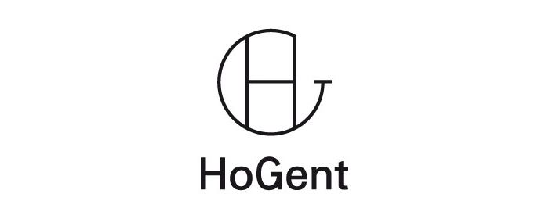

Ouders betrekken vanuit de school
Marie Seghers
Liese Vanderauwera
Notes:
Marie en Liese heten iedereen welkom en stellen zichzelf voor.

Slide 2

Deze workshop
Wat weten we?
Wat kunnen we doen?
Obv onderzoek & begeleiding in scholen
Bestaande materialen en praktijken
… om dit proces te begeleiden
Keuzeprocessen van ouders
Rol van de lagere school
Survey
Interviews ouders
Observatie oudercontacten
Notes:
WAT KOMT ER AAN BOD IN DEZE WORKSHOP?
- 3 thema’s: bespreken altijd eerst wat we weten uit onderzoek en daarna vertalen we dit naar “wat kunnen we doen?”
- De concrete tools die zijn uitgewerkt zijn gebaseerd op het onderzoek en de begeleiding in de scholen. We zijn niet van een blanco blad vertrokken. Bestaande materialen zijn onder de loep genomen en indien nodig herwerkt. Uit onderzoek zijn een aantal dingen gebleken met een aantal tools willen we hier een antwoord op geven en hebben we de concrete vertaalslag gemaakt. Een aantal van deze tools zullen in deze workshop voorgesteld worden.

Slide 3
School- en studiekeuze in Vlaanderen
Ouders
  Keuzevrijheid én verantwoordelijkheid
Context
  Complex systeem
  Determinerende keuzes
  Vroege inschrijving in SO

Slide 4
Filmpje “scholen bezoeken inspecteur Keus“
Notes:
We starten met een filmpje dat kan gebruikt worden om leerlingen te ouders en leerlingen te informeren over het belang van schoolbezoeken en waar ze op kunnen letten.
Dit filmpje staat op de ouder en kindwebsite die straks nog aan bod komt in deze workshop.

Slide 5
Keuzeprocessen van ouders in beeld

Slide 6
Keuzeprocessen van ouders
Wat weten we?

Slide 7
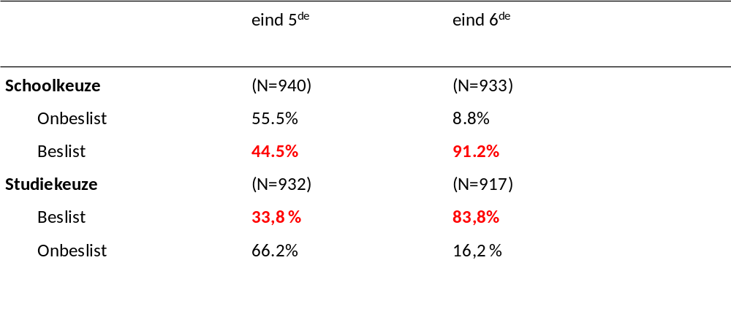
Wanneer kiezen ouders?

Slide 8
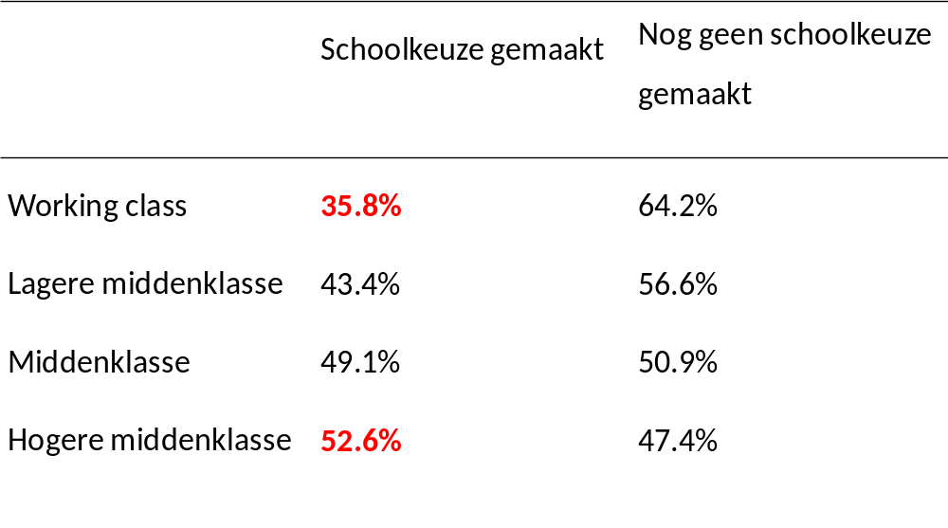
Sociale klasse en timing schoolkeuze (5de leerjaar)
Notes:
Zien we sociale verschillen in het moment waarop ouders beslissen?
- Vroege schoolkeuzes (hogere middenklasse vaker dan working class)

Slide 9
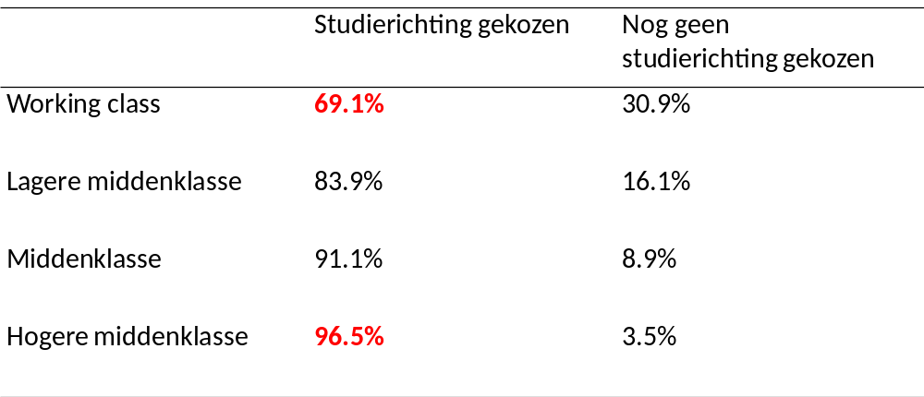
Sociale klasse en timing studiekeuze (eind 6de leerjaar)
Notes:
Achtergrond en relatief late keuzes.
Gemiddeld genomen had 83% van de ouders al een richting gekozen.
Bij WC is dat net geen 70%, bij (hogere middenklasse) meer dan 90%
Al gekozen maar nog niet ingeschreven, vaker lagere SES

Slide 10
Aanpak keuzeproces
  Omdat de opendeurdagen meestal maar vallen in april of mei soms zelfs. En dat de inschrijvingen al vaak gebeuren in maart. Dus wouden we toch wel al zeker zijn dat we in maart wisten waar we naartoe wouden. Want ja, in Gent, ge weet ook in sommige scholen is't soms een probleem als ge te laat inschreven zijt. Dat ge niet meer kunt. Bij school X is dat voorlopig nog niet, voor zover ik gehoord heb, maar we hebben toch maar het zekere voor het onzekere genomen en toch maar al de opendeurdag meegenomen. Zodat we dit jaar al voor Nieuwjaar zeker wisten wat we wouden doen. We hebben ons nu al ingeschreven voor de inschrijfdag in maart.
  (Caroline, interview begin december)
Notes:
Timing is één iets maar hoe bereiden ouders zich voor op die keuze
De aanpak van deze mama is bijzonder typerend voor een bepaalde groep ouders.

Slide 11
Kennis en informatie
Hoge SES
- kennis over en vertrouwdheid met SO
    - veelheid aan informatiebronnen raadplegen
opendeurdagen (5de) infomomenten, inspectierapporten, internet, …
rijk sociaal netwerk
- kritisch en strategisch omgaan met informatie
- proactief ifv tijdig inschrijven
Notes:
Algemeen genomen zagen we dat ouders met een hogere SES, dus ouders uit een betere socio-eco posities vanuit hun eigen ervaring, doorgaans goed vertrouwd zijn met het SO. Ze kennen de structuur, de verschillende richtingen, wat helpt om de mogelijkheden en beperkingen van nieuwe richtingen en opties beter te doorgronden.
Typisch voor deze ouders is dat zij veel informatie verzamelen
ze bezoeken opendeurdagen én lezen de inspectierapporten van de scholen in kwestie, gaan naar infomomenten, raadplegen het internet.
daarnaast leggen ze hun oor te luister binnen hun eigen netwerk : ouders vinden ervaringen van anderen bijzonder belangrijk, ook om het promoplaatje te doorprikken.
kritische en strategische
leggen verschillende informatiebronnen naast elkaar
Inspectierapporten ter aanvulling van OD
leen praktijk die we enkel bij dit type ouders zagen,
vroege bezoeken aan opendeurdagen (in het 5de),
Zien in dat OD 6de te laat komt
Voorinschrijvingen, aanschuiven op inschrijfdagen, meervoudige inschrijvingen…
Dit type ouder stelt zich doorgaans zeer proactief op. om zich ervan te verzekeren dat ze tijdig en goed geïnformeerd kunnen inschrijven in de school van hun keuze

Slide 12
  Lage(re) SES
minder kennis en vertrouwdheid met SO
“Waarom ik zeg dat ik niet van hier ken, het systeem van hier is ander. Voor mij is het moeilijk. Ik kan niet weten naar welke school of? Ik kan dat niet, echt waar. Geen idee, ik kan dat niet, ASO, ASO wat betekent? Ik weet da niet! “
drempels voor formele informatie
taal, praktisch, niet op de hoogte
voorkeur voor info en advies op maat
Notes:
Drempels
Taal NL & jargon
Praktisch: geen flexibele werkuren
Niet op de hoogte van aanbod scholen = onmogelijk om infomomenten te vinden
Vertaling van structuur naar keuze en toekomstmogelijkheden kind

Slide 13
  Lage(re) SES
meer afwachtend
initiatief LK/formele instanties
beperkter sociaal netwerk
familie, buurt
gesloten cirkels van informatie-uitwisseling tussen ouders
! Leerkracht = meest toegankelijke bron van informatie.
Notes:
Deze ouders stellen zich doorgaans meer afwachtend op. Niet omdat ze niet begaan zijn met de keuzes die ze moeten maken maar simpelweg omdat zij zich er niet van bewust zijn dat je in het 5de al scholen kan bezoeken, dat de infomomenten in het 1ste trimester al starten. Deze ouders schieten in actie als zij daarvoor uitgenodigd worden: doordat er promomateriaal in de bus valt, doordat de SO-school uitnodigt om in te schrijven, … wachten op OD als startsein voor voorbereiding.
Ook het netwerk van dit type ouders is doorgaans beperkt tot het eigen gezin, de ruimere familie en soms wat mensen uit de buurt. Heel vaak circuleert daar minder rijke info, sommige ouders waren grotendeels aangewezen op info van hun kind!

Slide 14
  “I: Wanneer plannen jullie haar in te schrijven?
  Vanaf 't moment dat het kan.
  I: Ja, heeft u daar zicht op wanneer dat dat is?
  Neen, 'k ging dat opzoeken, maar 'k denk dat da vanaf juni zal zijn zeker hé? Ze zullen ook wel nog een opendeurdag doen waarschijnlijk, dan zou ik daar wel naartoe gaan.”
  (Nathalie, interview in december)
  “Aan mijn kind ja. En soms versta ik wat hij zegt en soms niet. En soms, vind ik, mijn kind ook, sommige dingen verstaat hij niet goed. ….
  En ik vind niemand die informatie kan geven aan mij,
  welke goeie school voor mijn kind. Ik vind niemand.”
  (Salwa, interview November)
Notes:
Afwachtend
Beperkt netwerk

Slide 15
Twee ouderprofielen
Hoge(re) SES | Lage(re) SES
Proactieve voorbereiding | Meer afwachtend
Rijk sociaal netwerk | Minder sociale en culturele hulpbronnen
Kritisch-strategische omgang met veelheid aan informatie
Tijdig en trefzeker kiezen | Later en minder geïnformeerd kiezen. Meer onzekerheid
Minder afhankelijk van de lagere school | Meer afhankelijk van informatie van de lagere school

Slide 16
Keuzeprocessen van ouders
Wat kunnen we doen?

Slide 17
Wat kunnen we doen?
Kind- en ouderwebsite
  Tijdlijn
  Vind een studierichting
    Test je kennis /misvattingen
    Filmpje SO
  Vind een school
Invulrooster info secundaire scholen
Notes:
- Folder voor ouders op papier tonen
Kind- en ouderwebsite tonen → specifiek de producten die erbij staan kort overlopen → zodat de deelnemers een zicht krijgen op wat ze allemaal op de website kunnen vinden. + tip meegeven: om de website te introduceren in de klas en ouders hierbij uit te nodigen. → gesprek tussen kind en ouder op gang brengen
Invulrooster secundaire scholen → om ouders op een objectieve manier te informeren over secundaire scholen. Info die je vaak niet op een website vindt. Als leerkracht heb je vaak deze info wel. = een schema om deze info in te noteren.

Slide 18
Rol van de lagere school in het keuzeproces van ouders

Slide 19
Rol van de lagere school in het keuzeproces van ouders
Wat weten we?

Slide 20
Rollen en verwachtingen ouders
Ouders kiezen
Lagere school: informatief en adviserend
Verwachtingen en afhankelijkheid van de lagere school variëren
  Kennis
  Toegang tot informatie
  Twijfel over studie- (school)keuze

Slide 21
“Zij kunnen meestal beter volgen dan mij, omdat zij lesgeven en punten geven, weten ze er meer over dan mij. Wij doen samen huiswerken en al maar meer dingen heb ik niet. Zij hebben beter zicht op haar. Dan kan ik als ik vraag aan de leerkracht, welke punten, welke richting, welke school, en met die karakter van mijn dochter, kunnen zij eigenlijk beter beslissen dan ons ook. En als we goed overeenkomen met de school kunnen we haar samen ergens plaatsen.“
“Het zou wel leuk zijn, omdat ik wel graag allerlei verschillende informatiebronnen heb. Zodat je uw keuze kunt afwegen, dus 'k zou het wel fijn vinden mochten ze zeggen: "wij zien hem daarvoor".
Het wil ook niet zeggen dat zij gelijk hebben, maar ik hou wel... Ik vind dat ook wel leuk om te denken van: "ok, hoe denken wij, hoe denken zij" en zien we daar... “
“De schoolkeuze… Goh, daar heeft Zeno zijn school … eigenlijk niets mee te maken.”

Slide 22
Ondersteuning vanuit de lagere school
Start veelal in het 6de
Zwaartepunt = leerlingen
  Komt niet altijd binnen
Focus op (studie) advies > keuzeproces
Begin 6de : niet proactief
  ‘er is nog tijd’ gaat niet altijd op
Blinde vlek
  Aanbod en dynamiek binnen de keuzemarkt
  Noden en verwachtingen ouders

Slide 23
In zekere zin heb ik wel nog altijd het gevoel dat de school een beetje achterop hinkt, en 't CLB ook. In de zin van ja 'eigenlijk moet uw keuze gemaakt zijn in februari'. En 'k merk dat ze pas echt beginnen daarna.

Slide 24
OC 1ste trimester 6de : interactie ouders-school
  Hoge SES ouders
  Minder nood aan uitwisseling
  vaker al gekozen
  informeren school over dynamieken bij inschrijvingen
  kritisch-realistisch
  Indien gewenst: ‘entitled’ in interactie
  bevragen aanpak in de klas
  vragen advies
  vlotte babbel over keuzemotieven
  → vlotte en effectieve uitwisseling met de lagere school

Slide 25
Lagere SES
  Meer nood aan informatie, hogere verwachtingen
  ouder én leerling versterken
Afwachtende houding
  leggen initiatief bij de leerkracht
Geremd/ impliciete vraagstelling
  → Slagen er niet altijd in om hun verwachtingen/nood kenbaar te maken

Slide 26
  “Ik zou graag de informatie over die middelbaar willen maar ik vind geen tijd om dat te vragen en das normaal. Als wil mij informatie geven, moet tijd hebben om ja.. andere ouders wachten op hun afspraak.
  Wij kunnen niet praten over dat.”
“I: Hoe moeilijk vindt u het om een richting te kiezen?”
“Daar ben ik nog een beetje vroeg. Ik vind, allez, ge moet dan ook met de school contact hebben om een richting te kiezen voor mijn zoon, dus...Ja. Da's ook nog wat dan ze mij gaan zeggen.”
Notes:
Maken hun verwachtingen niet altijd kenbaar
→ Slagen er niet altijd in om hun verwachtingen/nood kenbaar te maken boodschap over te brengen

Slide 27
Lagere SES
  wantrouwen
  als onterecht ervaren advies zittenblijven, B-stroom
  tegenstrijdige wensen en adviezen
  moeilijke, beladen gesprekken
  beiden neiging om gesprek uit de te weg gaan,
  aftasten en uitstellen
  → verhindert constructieve communicatie en informatie-uitwisseling

Slide 28
Uitwisseling ouder- school
1ste trimester 6de leerjaar
Volstaat voor ouders met een sterk netwerk en de vereiste kennis & vaardigheden om onafhankelijk en trefzeker te kiezen.
Bevoordeelt ouders die studieadvies of informatie wensen en over de nodige vaardigheden beschikken om dit op een goed geïnformeerde en zelfzekere manier aan te kaarten.
Dreigt tekort te schieten voor ouders die van de lagere school afhankelijk zijn.
Dreigt ouders te vervreemden die adviezen als negatief, beperkend en/of discriminerend ervaren, nu of in het verleden, en dit ondanks een vaak grotere afhankelijkheid.
Notes:
Ook 13 minuten

Slide 29
Rol van de lagere school in het keuzeproces van ouders
Wat kunnen we doen?

Slide 30
Wat kunnen we doen?
Folder voor ouders
Tijdlijn keuzeproces
Praktijkvoorbeeld infobeurs over het secundair onderwijs
Kies Raak!
Notes:
Tijdlijn scholen = een tijdlijn waarop scholen kunnen noteren wat ze allemaal doen rond het keuzeproces. Deze start in de kleuterschool en wordt almaar specifieker naar de laatste graad toe. → kan ook als instrument gebruikt worden om aan ouders toe te lichten dat het maken van een studiekeuze een proces is en geen momentopname → kan sensibliserend werken naar ouders.
Kies Raak! → nadruk ligt op een proces → talenten ontdekken, aanbod leren kennen, scholen bezoeken, link maken tussen talenten en studierichtingen vraagt allemaal tijd. Info in 1 ouderbijeenkomst steken = te veel informatie → info mondjesmaat geven + beeld van secundair onderwijs bijstellen doe je niet in één keer.De materialen van Kies Raak! zijn gratis te downloaden op de website van De Schoolbrug en zullen ook ter beschikking gesteld worden op de website vanbasisnaarsecundair.

Slide 31
Studie – en schooladvies

Slide 32
Studie – en schooladvies
Wat weten we?

Slide 33
Studieadvies
‘Heeft u van de basisschool een studieadvies gekregen?’
50% van de ouders geeft aan van niet!
Potentieel belangrijke bron van info

Slide 34
Advies wordt vaker als dusdanig ervaren wanneer:
Leerkracht zich beter in staat voelt om lln/ouders te oriënteren
  Expliciet beleid in de school, gedeelde verantwoordelijkheid team
Ouders
de relatie/communicatie met de school als positief ervaren
expliciete advies vraag stellen
  Hoe concreter de vraag, hoe concreter het advies (ASO/TSO)
Advies afwijkt van keuze ouders
  ! verkeerde interpretaties
Notes:
Items self-efficacy
I manage to actively involve pupils/parents in formulating an educational advice.
I manage to recommend an educational option that fits the capacities of the pupil, that fits the interests of the pupil.
I succeed in formulating an educational advice based upon a broad evaluation of my pupils.
I succeed in explaining the structure of secondary education to my pupils, to my pupil’s parents.
Items relatie ouder-school
The school is giving us enough information about how our child is doing, her way of working.
The school lets us know what we can do as parents to help our child.
We often disagree with the school.
We don’t feel welcome at our child’s school. The school listens to us.
We as parents have good contacts with the school. We feel actively involved in the school.
The teacher of our child is approachable for question and objections.
We have a good relationship with the teacher(s) of our child.

Slide 35
Advies minder vaak als dusdanig ervaren wanneer:
Advies zeer algemeen, impliciet geformuleerd wordt
Niet aansluit op reële nood aan informatie
Te laat komt
Ouders geen advies nodig hebben

Slide 36
Studie – en schooladvies
Wat kunnen we doen?

Slide 37

Wat kunnen we doen?
Checklist breed studie – en schooladvies
Sjabloon studie – en schooladvies
Gespreksleidraad “Ik denk 1B – gesprek”
Notes:
Sjabloon studie – en schooladvies → invullen vanuit verschillende brillen → idealieter 2 x in het 5de leerjaar en 2 x in het 6de leerjaar → samen tot een eindconclusie komen → hoeft niet 1 studie – en 1 schooladvies te zijn.
Ik denk 1B – gesprek = gespreksleidraad → gesprek bestaat uit 3 fasen om deze boodschap aan ouders mee te geven. Er staan 4 scenario’s in beschreven die je samen met ouders kan overwegen en bespreken. Er wordt gepeild naar de kansen en valkuilen, het sociaal – emotionele welbevinden van een leerling, hoe de school dit gaat aanpakken, wanneer dit opnieuw besproken wordt, wat ouders kunnen doen …

Slide 38
Concluderend
Aandacht voor sociale dynamieken in keuzeproces én interactie
  Timing
  Noden en verwachtingen expliciteren
  Aanpak op maat
  Proces
Relatie ouder-school
Leerkrachten ondersteunen

Slide 39
Filmpje “Hoe zit het secundair onderwijs in elkaar?”

Slide 40

Presentaties van de slotconferentie www.transbaso.be
Praktijkvoorbeelden, tools, tips en stappenplannen voor professionals
http://pro.vanbasisnaarsecundair.be
Website voor kinderen en ouders
www.vanbasisnaarsecundair.be

